Slide 1
Тема 10
Елементи от теорията на автоматичното регулиране и управление. Устойчивост, управляемост и наблюдаемост.
Фундаментални принципи на управление. Видове алгоритми за управление.
Понятие за оптимално управление. Вариационно смятане.

Slide 2
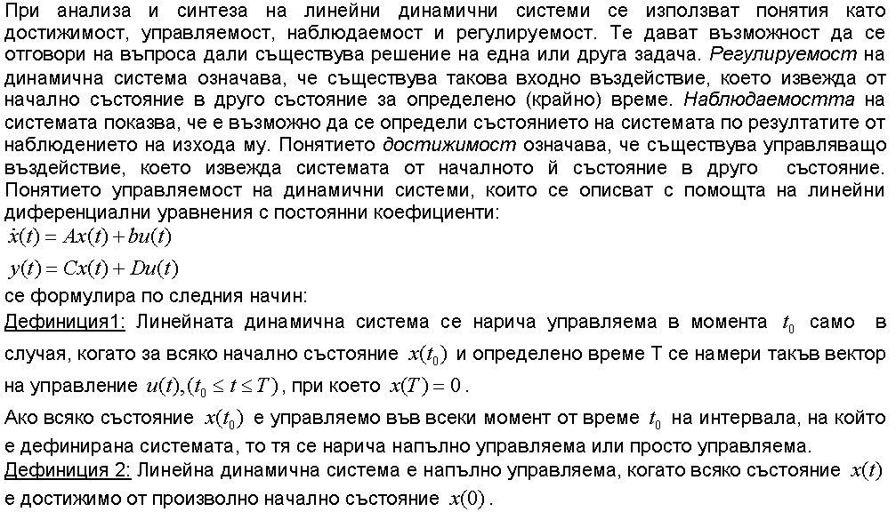
Устойчивост и управляемост на линейни динамични системи

Slide 3
Фундаментални принципи на управлението
Познавайки статичните и динамичните характеристики на системата за управление, може да се построи математическия модел на системата и да се търси такъв алгоритъм за управление, който да осигури зададен алгоритъм на функциониране при известни въздействия. Все пак моделът винаги е приблизително отразява свойствата на оригинала, а смущенията могат да се променят по неизвестен от по-рано начин. Тогава поведението на системата ще се отличава от желаното функциониране. За да се доближи поведението на системата към желаното състояние, алгоритъмът за управление трябва да е съобразен не само със свойствата на системата и алгоритъма на функциониране, но и с реалното състояние на системата. В основата на синтеза на системи за автоматично управление лежат общи фундаментални принципи за управление. Могат да бъдат формулирани три основни принципа: на отвореното управление,на компенсацията и на обратната връзка.

Slide 4
Принцип на отвореното управление
Същността на алгоритъма се състои в това, че управлението се изработва само на базата на зададен алгоритъм и не се променя от други фактори (смущения). Независимо от очевидните недостатъци на този принцип, той широко се използва в практиката. Основните действия на управляващото въздействие се изпълняват от различни типове елементи. Например операциите включване, изключване и превключване се изпълняват от логически елементи. Друг тип елементи са датчици, програматори, линейни и нелинейни преобразуватели. Към елементите на управление от отворен тип са много изчислителни и решаващи устройства, които реализират операциите диференциране, интегриране и формиране на диференциално-интегриращи оператори.

Slide 5
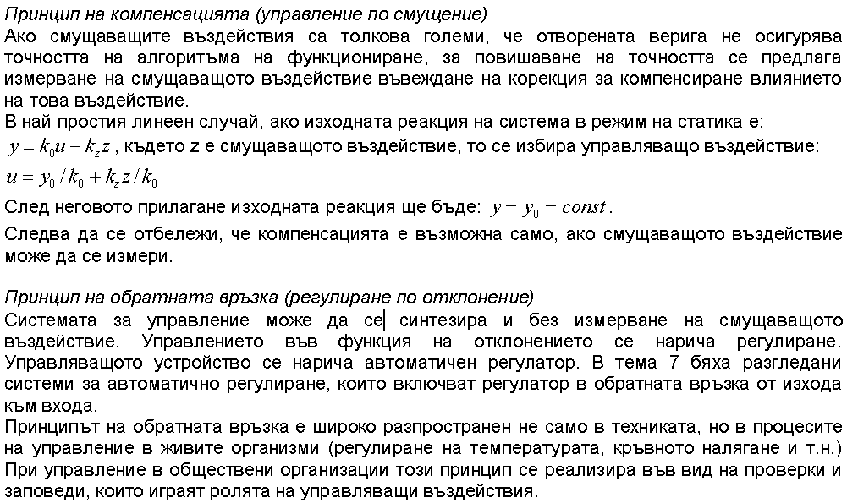

Slide 6
Основни алгоритми за управление
Алгоритмите за формиране на управляващо въздействие могат да бъдат групирани в следните шест групи:
Стабилизация. Системата поддържа постоянна управляваната величина. Алгоритъмът на управление е от вида:
y = y0 = const

Slide 7
Програмно управление. Алгоритъмът на функциониране се задава и може да се построи специализирано устройство, което да изработва управляващото въздействие. В практиката се използват два вида системи за програмно управление: с времева програма и с пространствена програма. В първия вид директно се изработва управляващото въздействие като функция на времето. Управление от втория вид може да се използва при обработка на материали от устройства с програмно управление. При пространственото програмно управление се прилагат два способа. Първият се състои в това движението по всяка координатна ос да е равномерно (или произволно), а останалите се изчисляват така, че движението на инструмента за обработка да бъде по зададена траектория. Вторият способ се свежда до параметрично описание на движението.
Следящи системи. В следящите системи алгоритъмът на изработване на управляващото въздействие предварително не е известен. Обикновено регулируемата величина трябва да възпроизвежда изменението на външен фактор, т.е. да го следи. (Зенитно оръдие следи самолет).

Slide 8
Екстремални системи. В много системи показателят за качество или ефективност на функциониране на системата може да бъде изразен за всеки момент от времето. Управлението е оптимално, ако то осигурява поддържане стойността на този показател в точката на екстремум. При търсене на екстремум е известно, че първата частната производна на функцията, описваща показателя на качеството, трябва да е равна на нула в точката на екстремума. Това изисква изчисляване на първата производна. На практика това става като се изчисли отношението в две близки точки на разликите в изменението на функцията към нейната координата. Методи за търсене на екстремум са разгледани в тема 5.
Принцип на оптималното управление. При управление на дейността във фирма обикновено се интересуваме от крайния ефект при изпълнение на дадена производствена програма. И не се изследва ефективността по време на самото производство (преходния процес). При управление на технически системи оптимизацията е съществена и в преходен режим. Намирането на оптимално управление в такива задачи изисква решаване на достатъчно сложни математически задачи с методите на вариационното смятане или динамичното математическо програмиране в зависимост от вида на математическия модел на системата. Неразделна част от система, в която е заложен принципът на оптималното управление е компютърът. Принципът на работа на такава система се състои в постъпване на информация за текущото състояние на системата, входните, изходните и смущаващите въздействия и задаване стойност на критерия за оптималност. По заложен алгоритъм компютърът изчислява оптималното управление.

Slide 9
Адаптивни системи. В реалните системи външните смущаващи въздействия водят не само до промяна на координатите (състоянието) на системата, но и на нейните параметри, които в математическия модел се приемат за постоянни. Изменението на параметри извън определени граници води до количествени грешки и влошаване на други показатели за качество на системата, а в някои случаи и до загуба на работоспособността на системата. Ако се изхожда от приетите принципи за управление, то е невъзможно да бъдат отстранени посочените промени в изменението на параметрите на системата. Т.е. необходими са промени в математическото описание на системата вследствие на направените промени.
Системи, които автоматично променят стойностите на своите параметри или структура при непредвидени промени във външните условия на базата на анализ състоянието и поведението на системата, се наричат адаптивни системи. Терминът е заимстван от биологията, където адаптация се нарича приспособяване на организма към изменящата се среда с цел съхраняване жизнеспособността. Адаптивните системи, в които се изменят само стойностите на параметрите се наричат самонастройващи се, а с изменение на структурата и алгоритъма за управление – самонастройващи се.
В адаптивните системи също се задава изисквания към качеството. Тя съдържа един контур, наречен ядро, който реализира един от по-горе изброените принципи на управление, и друг контур за реализация на адаптацията.
Изчисляването на управляващото въздействие за корекция на параметрите е трудна математическа задача, което означава, че в адаптивните системи широко се използват съвременни изчислителни системи.

Slide 10
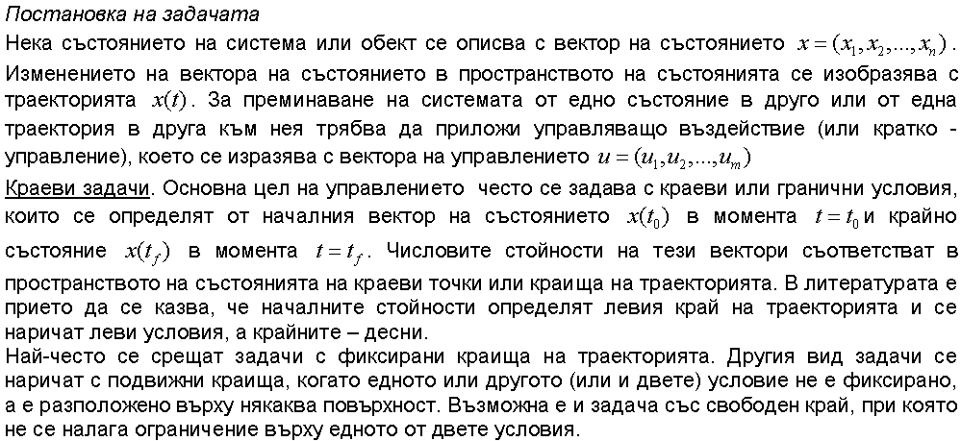
Системи за оптимално управление

Slide 11
Критерий за оптималност. В задачите за оптимално управление към основната технологична цел се добавя и оптимизационна цел, която се изразява в изискване да се осигурява екстремум на някакъв показател на качество. Той се изразява обикновено с функционал, т. е. променлива, числената стойност на която зависи от вида на функции, който са аргументи на функционала. В практическите задачи за управление системите се описват със система диференциални уравнения от първи ред, а функционалите зависят от вектора на състоянието, неговата първа производна, управлението, неговата първа производна, начални и крайните стойности на вектора на състоянието, времето и др. В конкретни задачи участват само някои от тези променливи. Функционалът се нарича показател на качество, критерий за оптималност, целева функция и др. Счита се, че функционалът трябва да се минимизира, но ако е необходимо да се максимизира, той се взема с обратен знак. В някой задачи критерият за оптималност се определя лесно. Но в други задачи определянето на функционала е сложна задача. Често изискванията при проектиране на системи са противоречиви. Необходимо е да се получи най-просто, най-евтино, най-точно, най-производителни и най-бързо изделие или устройство. При такава постановка задачата няма решение. В такива случай или се предпочита един от критериите, или се въвеждат тегловни коефициенти, които определят значимостта на всеки функционал. В тема 5 бяха разгледани подобни проблеми.
Като критерии за оптималност често се използват линейни зависимости (най-често в икономическите задачи) или квадратични зависимости (в задачите на динамичното програмиране).
Ако по някакви причини не може достатъчно убедително да се състави критерий за оптималност, то се обезсмисля задачата за оптимално управление.

Slide 12
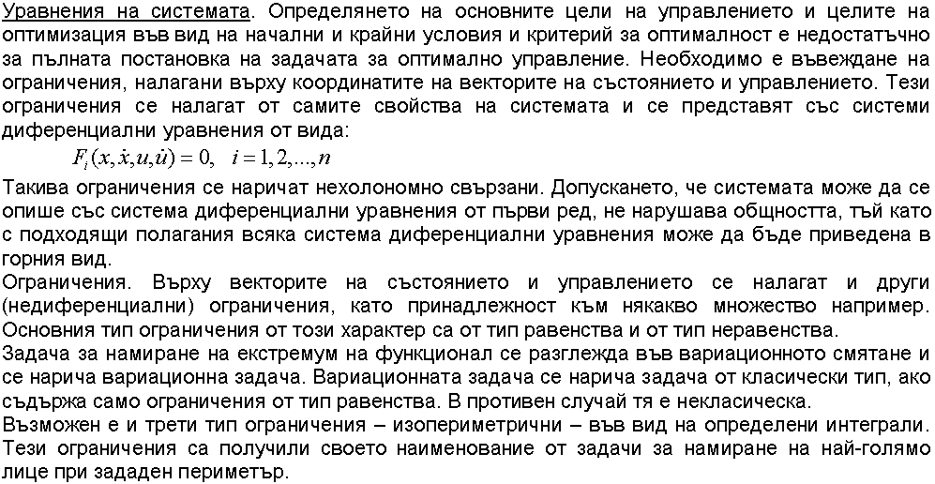

Slide 13
